Slide 1
STRUKTUROVANÉ DATOVÉ TYPY, POLE, OBJEKT
Autor: Tomáš Chabada P4

Slide 2
Strukturované datové typy - definice
je to datový typ...
...složený z více částí
jednotlivé části jsou přístupné pomocí indexace/selekce
části mohou být stejného datového typu (homogenní)
nebo různého (heterogenní)
mezi příklady patří struct, class, array, string

Slide 3
Pole
ukládá sekvenci jednoho datového typu
má fixní délku danou při inicializaci
může být vícerozměrné (pole v poli)
“zubaté” x “obdélníkové”
každý prvek má identifikátor zvaný index
indexace = ukázání na k-tý prvek
procházení pole – indexy nebo foreach

Slide 4
Pole - deklarace
C#
string[] naseTrida = new string[22];
C
string naseTrida[22];
BASIC
DIM naseTrida$(22)
FORTRAN 95
character(len=40), dimension(22) :: naseTrida
=> pole je prakticky v každém jazyce

Slide 5
Pole - kód
pole.Length – vrátí velikost pole
string Chabada = naseTrida[6]; – čtení z pole
naseTrida[5] = “Horák”; - zápis do pole
string.Split() = rozdělení řetěžce na pole stringů
string[] jmena = new string[3] {“Franta”, “Pepa”, “Tom”};
inicializace pole při deklaraci

Slide 6
Datový typ string
vnitřně reprezentován jako pole znaků
určen k reprezentaci textových údajů (řetězec)
je immutable – nelze editovat n-tý znak
v případě potřeby editace nutno vytvořit nový string
v případě doslovné inicializace se píše do uvozovek
je určitě jedním z nejpoužívanějších datových typů

Slide 7
Datový typ string - kód
string.Length – vrací délku řetězce
“nasetrida”[0] – vrátí znak s indexem
string.Trim() – odstraní mezery od začátku a konce
string.ToUpper() / string.ToLower() – VP/MP
string.Contains(“podretezec”) – zjistí zda se zadaný podřetězec nachází v řetězci
String.Join() – spojí pole do textového řetězce

Slide 8
Datový typ struct
hodnotový datový typ
nemá defaultní konstruktor
vytváříme od něj instance
mohou obsahovat metody
nelze od nich dědit
mohou implementovat rozhraní

Slide 9
Datový typ struct - ukázka
struct Zlomek
{
public int citatel;
public int jmenovatel;
public Zlomek(int c, int j)
{
citatel = c; jmenovatel = j;
}
}

Slide 10
Datový typ class
referenční datový typ
vytváříme instance
může nabývat hodnoty null
podporuje dědičnost, implementuje rozhraní
od statické třídy nevytváříme instance (existuje vždy jen jedna, k vnitřku přistupujeme tečkou)

Slide 11
Objekt
nejvyšší třída
každá třída dědí od této třídy
v OOP reprezentuje entity
kolekce Objectů může obsahovat všechny datové typy
obsahuje několik předdefinovaných metod, které mohou být přepsány (klíčová slova virtual a override)

Slide 12
Objekt - metody
.Equals() – porovnání mezi objekty
.GetHashCode() – vrátí hash pro daný objekt
hledání v hashovací tabulce (Hashtable)
.ToString() – vrátí uživatelsky čitelný obsah instance
.Finalize() – volá se při mazání objektu destruktorem

Slide 13
Kolekce a generické kolekce

Slide 14
Kolekce
Třída (abstraktní datový typ) obsahující sadu hodnot jednoho nebo různých typů.
Jednoduché seskupení více objektů a přístup k nim.
Deklarace instance třídy před přidáním prvků.
Ve jmenném prostoru System.Colections a jmenných prostorech do něj vložených.
Na rozdíl od polí se jejich velikost v průběhu programu může dynamicky zvětšovat/ zmenšovat.
Nezná datový typ prvku => navrací prvky jako obecné objekty => přetypování.
Typy: např. Seznamy, zásobníky, fronty, atp …

Slide 15
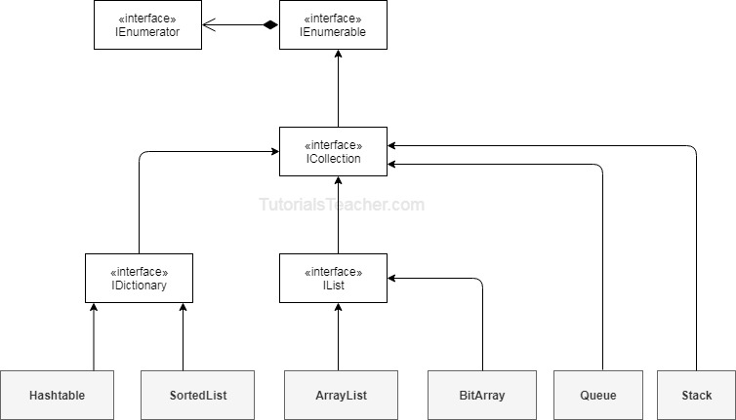
Kolekce

Slide 16
Generické kolekce
Řeší problém s datovým typem pomocí genericity.
Možnost specifikovat datový typ až ve chvíli vytvoření instance .
Datový typ se generickým třídám specifikuje ve špičatých závorkách.
Ve jmenném prostoru System.Colections.Generic.
Odstraňují časté a většinou zbytečné operace boxing a unboxing.
Typy: např. Generické seznamy, slovníky s klíčem a hodnotou, atp …

Slide 17
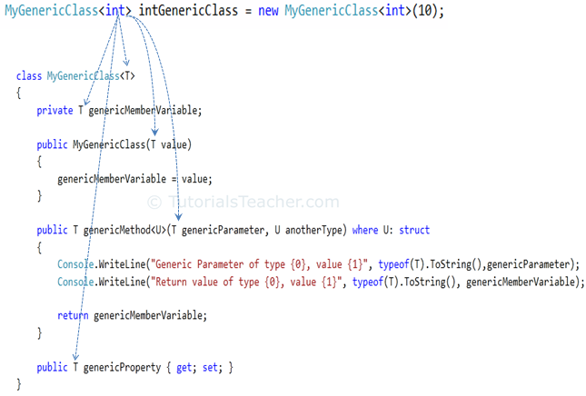
Generické kolekce

